Slide 1
প্রিয় শিক্ষার্থীবৃন্দ আসসালামু আলাইকুম। তোমরা কেমন আছো ?
আশা করি সকলেই ভালো আছো।
আজকের পাঠে তোমাদেরকে
জানাই আন্তরিক প্রীতি ও এক গুচ্ছ ফুলেল শুভেচ্ছা ।

Slide 2
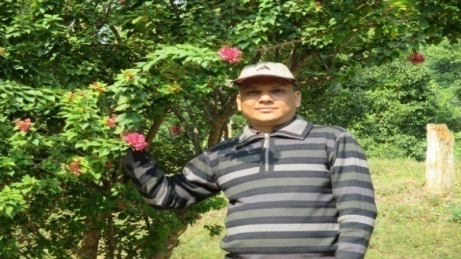
উপস্থাপনায়
মোহাম্মদ হাবিবুর রহমান
প্রধান শিক্ষক
মধুঝিরি সরকারি প্রাথমিক বিদ্যালয়
লামা, বান্দরবান পার্বত্য জেলা।
Email : habibmadhuziri@gmail.com
Cell phone : 01818437182

Slide 3
বিষয় :
বাংলা
চতুর্থ শ্রেণি
সময় : ৪০ মি:

Slide 4
প্রস্তুতি :
আচ্ছা আমরা সকলেইতো গান পছন্দ করি , গান শোনি, তাই’না !
তাহলে আজকে একটা দেশের গান শোনলে কেমন হয় ?
চল আমরা একটা দেশের গান শোনি ।

Slide 5
পুর্ব পাঠের আলোচনাঃ
*বাংলাদেশ কয় ঋতুর দেশ ?
উঃ বাংলাদেশ ছয় ঋতুর দেশ ।
*কোন ঋতুকে মধুমাস বলা হয় ?
উঃ গ্রীষ্ম ঋতুকে মধুমাস বলা হয়।
*কোন কোন দুই মাস শরৎকাল ?
উঃ ভাদ্র ও আশ্বিন দুই মাস শরৎকাল ।
যুক্তবর্ণ গুলো দিয়ে শব্দ তৈরি করঃ ষ্ট , ন্ত , দ্র , ন্দ
*এতক্ষন যে সকল প্রশ্নের উত্তর দিয়েছ এগুলো কি আমরা পুর্বে পড়েছি ? উঃ হ্যাঁ পড়েছি। * কোন গল্পে পড়েছি ? উঃ বাংলাদেশের প্রকৃতি।

Slide 6
আজকের পাঠ :
বাংলাদেশের প্রকৃতি
পাঠ্যাংশ :
ষড়ঋতুর দেশ ........... গ্রীষ্মকালের ফল।
পৃষ্ঠা নং - ১

Slide 7
শিখন ফল :
শোনা : ৩.৪.২- বাংলাদেশের প্রাকৃতিক বৈচিত্র্য
সম্পর্কে শোনে বুঝতে পারবে।
৩.৪.১- বাংলাদেশের প্রকৃতির বৈশিষ্ট্য বিষয়ে
শুনে বুঝতে পারবে।
বলা : ২.৫.৩- বিভিন্ন বিষয়ে নিজের ধারণা
ব্যক্ত করতে পারবে।
পড়া : ১.৪.২ - পাঠে ব্যবহৃত বাক্য শ্রবণযোগ্য স্পষ্ট
স্বরে ও প্রমিত উচ্চারণে সাবলীলভাবে
পড়তে পারবে।

Slide 8
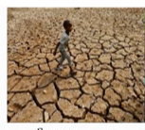
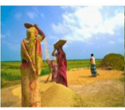
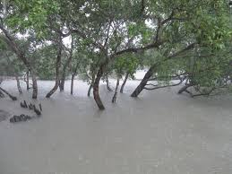
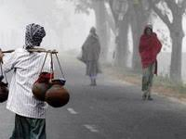
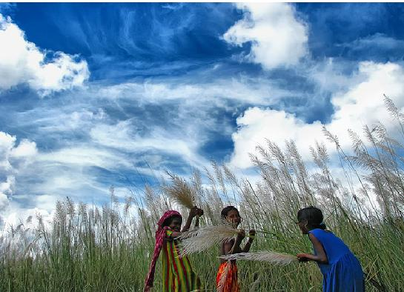
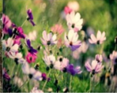
ছবিগুলো দেখি
ছবিগুলোতে আমরা কি দেখছি ?
১। মাটি ফেটে চৌচির হয়ে গেছে।
২। পানিতে চারদিক ডুবে গেছে।
৩। কাশবনে ছেলেমেয়েরা ছুটাছুটি
করছে।
৪। নতুন ধান ঘরে তোলার জন্য
শুকাচ্ছে।
৫। শীতের কাপড় পরিধান করে
লোকজন হাঁটছে এবং একজন লোক
খেজুরের রস নিয়ে যাচ্ছে।
৬। বাগানে ফুল ফুটেছে।

Slide 9
* ছবিতে দেখা দৃশ্যগুলো আমরা কোথায় এবং কখন দেখতে পাই ?
উঃ ছবিতে দেখা দৃশ্যগুলো সাধারণত বিভিন্ন ঋতুতে আমাদের এই বাংলাদেশে দেখা যায় ।
* ছবিগুলো দেখে আমরা কি বুঝতে পারি ?
উঃ আমাদের দেশে বিভিন্ন ঋতুতে প্রকৃতি বিভিন্ন রুপ ধারণ করে তা আমরা ছবিগুলো দেখে বুঝতে পারি।

Slide 10
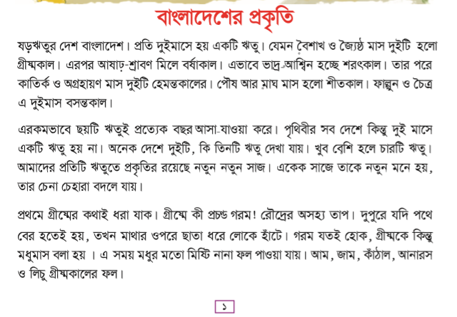
বইয়ের সাথে সংযোগ :
তোমাদের বইয়ের ১ নং পৃষ্ঠা খোল

Slide 11
শিক্ষকের সরব পাঠঃ

Slide 12
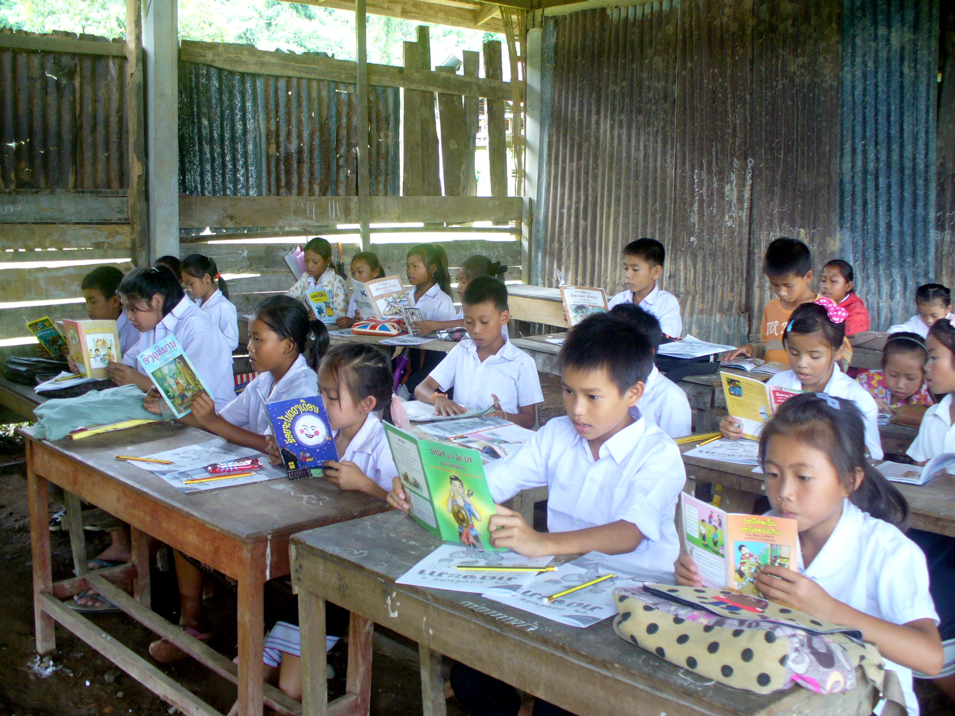
শিক্ষার্থীর নীরব পাঠঃ

Slide 13
নতুন শব্দ গুলো জেনে নেই :
ষড়ঋতু , বর্ষাকাল , অসহ্য , গ্রীষ্ম , তাপ ,
যুক্তবর্নগুলো ভেঙে লিখি :
গ্রীষ্ম = ষ্ম -ষ + ম , বর্ষা = র্ষ- রেফ + ষ
বৃষ্টি = ১। বৃ - ব + রি-ফলা ( „ )
২। ষ্ট – ষ + ট
প্রচন্ড = ১। প্র= প + র –ফলা ( ª)
২। ন্ড= ন + ড

Slide 14
বসন্ত = ন্ত – ন +ত , আশ্বিন = শ্ব – শ + ব ,
অসহ্য = হ্য – হ + য _ ফলা , ফাল্গুন = ল্গ – ল + গ
যুক্তবর্ণ দিয়ে শব্দ গঠনঃ
ন্ত = হেমন্ত , ষ্ট = কষ্ট , দ্র = ভাদ্র , ন্ড = পাষন্ড, ষ্ঠ = জৈষ্ঠ্য
ঋতু কী ?
উঃ প্রাকৃতিক অবস্থা অনুযায়ী সার্বজনীন কোন
সূত্রের ভিত্তিতে স্থির করা বছরের ভাগকে ঋতু বলে ।
প্রতি দুই মাসে একটি ঋতু হয়। যেমনঃ বৈশাখ ও জৈষ্ঠ্য
এই দুই মাস গ্রীষ্মকাল।

Slide 15
* ষড়ঋতু কী ?
উঃ একটি বছরকে প্রাকৃতিক অবস্থা অনুযায়ী ছয়টি ভাগে
স্থির করা হয় । এই ছয়টি ঋতুর সমন্বয়কে ষড়ঋতু বলে ।
* কোন কোন ঋতু্র প্রভাবে বাংলাদেশকে ষড়ঋতুর
দেশ বলা হয় ?
উঃ গ্রীষ্ম , বর্ষা , শরৎ , হেমন্ত , শীত ও বসন্ত এই ঋতু সমূহের
প্রভাবে বাংলাদেশকে ষড়ঋতুর দেশ বলা হয়।

Slide 16
দলীয় কাজঃ
শাপলা দলঃ
আজকের পাঠের নূতন শব্দগুলো লিখ ।
জবা দলঃ
আজকের পাঠে যুক্তবর্ণ আছে এমন শব্দগুলো লেখ।
গোলাপ দলঃ
যুক্তবর্ণ গুলো দিয়ে ২ টি করে শব্দ তৈরি কর।
ষ্ট , শ্ব , ন্ত , দ্র , র্ণ , ষ্ম

Slide 17
মূল্যায়ণ
ডান পাশের সাথে বাম পাশের মিল করঃ
ডান | বাম
বর্ষাকাল | বৈশাখ ও জৈষ্ঠ্য
শীতকাল | ভাদ্র ও আশ্বিন
হেমন্তকাল | ফাল্গুন ও চৈত্র
শরৎকাল | আষাঢ় ও শ্রাবণ
গ্রীষ্মকাল | কার্তিক ও অগ্রহায়ণ
বসন্তকাল | পৌষ ও মাঘ

Slide 18
সঠিক উত্তরটিতে টিক চিহ্ন দাওঃ ( √ )
১। কখন কালো ঘন মেঘে আকাশ ছেয়ে যায় ?
ক ) শরতে খ ) হেমন্তে গ ) বসন্তে ঘ ) বর্ষায়
২। কয় মাস পর পর ঋতু বদল হয় ?
ক) ৩ খ) ২ গ) ৪ ঘ) ৫
৩। মধুমাস বলা হয় কোন ঋতুকে ?
ক) বর্ষাকালকে খ) গ্রীষ্মকালকে গ) বসন্তকালকে ঘ) শীতকালকে

Slide 19
সংক্ষেপে উত্তর দাওঃ
ক) কোন কোন মাস মিলে শরৎকাল ?
খ) কোন দেশকে ষড়ঋতুর দেশ বলা হয় ?
গ) আমাদের দেশের চেনা-চেহারা বদলে যায় কেন ?
ঘ) বছরের বারো মাসের নামগুলো বল ?

Slide 20
খালি ঘর পূরণ করঃ
ক) বাংলাদেশ............. দেশ ।
খ) ভাদ্র ও আশ্বিন এই দুই মাস মিলে .........।
গ) ছয়টি ঋতুই প্রত্যেক ....... আসা-যাওয়া করে।
ঘ) আমাদের ..... ঋতুতে প্রকৃতির রয়েছে নতুন নতুন সাজ।
ঙ) গ্রীষ্মে কি প্রচন্ড .........।

Slide 21
পরিকল্পিত কাজ
যুক্তবর্ণ ভেঙে শব্দ ও বাক্য গঠন করঃ
ষ্ট , ন্ত , দ্র , ন্দ ।
* গ্রীষ্ম ঋতু সম্পর্কে ৩ টি বাক্য লিখ।
* গ্রীষ্মকালে আমাদের দেশে পাওয়া যায় এরকম
কয়েকটি ফলের নাম লিখ।

Slide 22
সকলকে অসংখ্য ধন্যবাদ
খোদা হাফেজ

